Slide 1
大学物理实验
玻尔振动

Slide 2
一、实验目的
1．利用波尔摆，观察自由振动、阻尼振动、受迫振动、磁阻尼、拍频等振动现象，定量测量相关振动参数。
2．研究波尔振动的幅频特性和相频特性以及共振现象。
3．通过用数据采集器和转动传感器观测波尔振动现象，学习传感器的基本原理。
4．观测波尔振动的频谱特性。
5．观测波尔摆的相图，及摆动过程中机械能的转换和守恒特性。

Slide 3
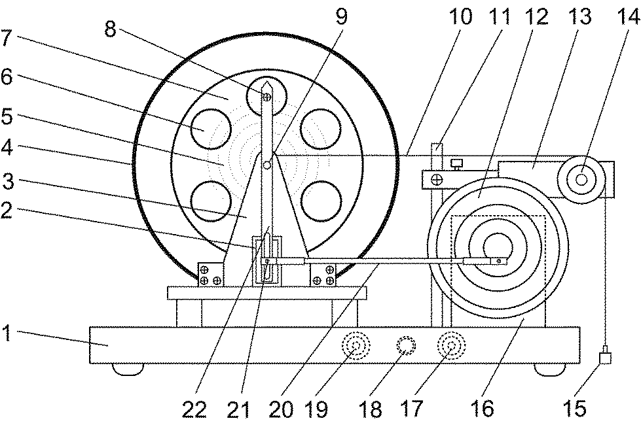
二、实验装置
刻度指针
扭摆

Slide 4

三、实验原理
根据转动定律可列出扭摆阻尼振动的运动方程：
其中r为阻力矩系数，c为扭转恢复力系数，I为扭摆的转动惯量
其解为：

Slide 5


三、实验原理
若测得初始振幅及第n个周期时的振幅，并测得摆动n个周期所用的时间t = nT，则有
可得阻尼系数计算公式：

Slide 6

三、实验原理
当扭摆在有阻尼的情况下还受到简谐外力矩（驱动电机）的作用，就会作受迫振动。
理论分析可知，不论扭摆一开始的振动状态如何，在简谐外力矩作用下，其振动都会逐渐趋于简谐振动。
1. 振幅A由频率决定，且与扭摆的固有频率有关

Slide 7

三、实验原理
当扭摆在有阻尼的情况下还受到简谐外力矩（驱动电机）的作用，就会作受迫振动。
理论分析可知，不论扭摆一开始的振动状态如何，在简谐外力矩作用下，其振动都会逐渐趋于简谐振动。
2. 频率与外力矩的频率相同，但二者之间存在相位差。

Slide 8
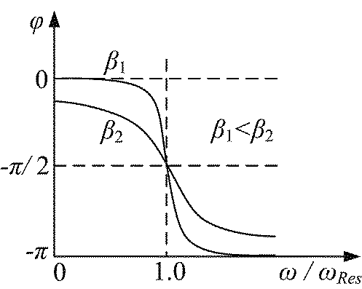
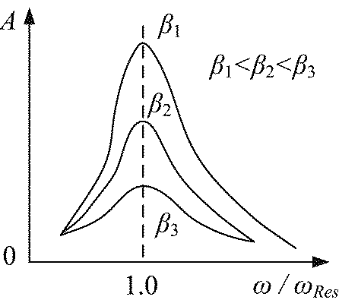
三、实验原理
图 1 不同阻尼状态下的幅频特性曲线
图 2 不同阻尼状态下的相频特性曲线

Slide 9
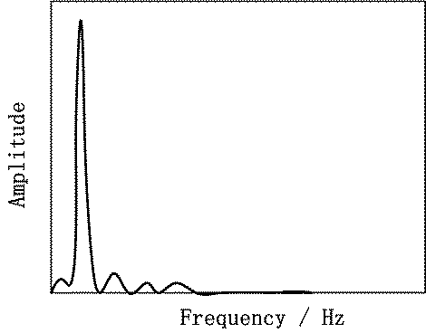
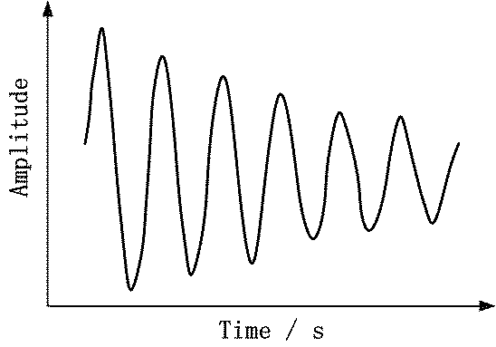
三、实验原理
振动频谱
图 3 角度随时间变化关系
图 4 振动的频谱

Slide 10

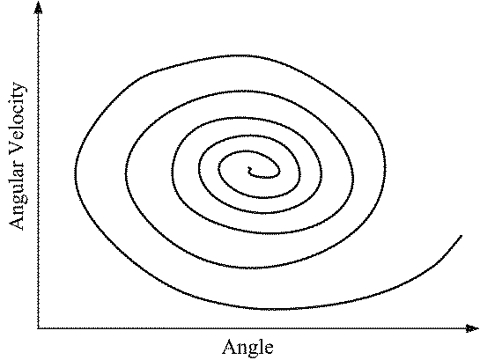
三、实验原理
相图和机械能
图 5 阻尼振动的相图

Slide 11
四、实验内容
1、测量扭摆在自由状态下的固有振动频率，并测量自由状态下的阻尼系数。
（1）用手将扭摆的摆轮转动到某一不太大的初始角度使其偏离平衡位置，记录初始偏转角度。
（2）释放摆轮，让其自由摆动，观察摆动现象，用秒表记录摆轮来回摆动若干次后的时间和振幅，计算阻尼系数和摆轮的固有振动频率。
（3）选取两种初始角度（小于50°和大于50°）释放摆轮，采取上述方法测量不同初始角度下的阻尼系数，讨论阻尼系数与初始释放角度之间的关系。

Slide 12
四、实验内容
1、测量扭摆在自由状态下的固有振动频率，并测量自由状态下的阻尼系数。
初始偏转角A0/º | 振动时间t/s | 周期数n | 结束时振幅An/º
45 |  | 10
60 |  | 10
75 |  | 10
90 |  | 10
实验报告：由此表算出振动频率和阻尼系数

Slide 13
四、实验内容
2. 观察阻尼振动现象，测量阻尼系数与阻尼电压的变化关系
（1）利用直流稳压电源给扭摆的阻尼线圈加上7V的电压（电流限制为最大不超过0.5A）。 （2）转动摆轮使其偏离平衡位置并释放，观察摆动现象，测量并计算阻尼系数。 （3）在0-10V间测量不同电压下的阻尼系数，同时记录阻尼电流。描绘阻尼系数随阻尼电压变化的关系曲线。

Slide 14
四、实验内容
2. 观察阻尼振动现象，测量阻尼系数与阻尼电压的变化关系
电压U/V | 电流I/V | 初始偏转角A0/º | 振动时间t/s | 周期数n | 结束时振幅An/º
0 |  | 60.0 |  | 10
1 |  | 60.0 |  | 10
3 |  | 60.0 |  | 10
5 |  | 60.0 |  | 10
7 |  | 60.0 |  | 10
9 |  | 60.0 |  | 10
实验报告：由此表算出振动频率和阻尼系数，并得出阻尼系数与阻尼电压的关系曲线

Slide 15
四、实验内容
3. 测量调速旋钮位置与简谐驱动力矩频率之间的变化关系
（1）调速旋钮为一个十圈精密可调电位器。先将旋钮逆时针调到底，用秒表记录驱动电机转动若干周期的时间，计算驱动电机转动频率，即为驱动力矩的频率。 （2）顺时针转动驱动力矩调速旋钮，每转一圈测量一次驱动力矩的频率，共需测量10个位置。作驱动力频率与调速旋钮位置的关系曲线。频率应覆盖扭摆的固有振动频率。

Slide 16
四、实验内容
阻尼电压：10V 驱动电压：15.00V
旋转位置 | 时间t/s | 周期数n | 振幅An/º
0.0 |  | 40
1.0 |  | 40
2.0 |  | 40
3.0 |  | 40
4.0 |  | 40
5.0 |  | 40
6.0 |  | 40
7.0 |  | 40
8.0 |  | 40
9.0 |  | 40
10.0 |  | 40
实验报告：由此表算出振动频率及共振频率，并得出频率与旋转位置的关系曲线

Slide 17
四、实验内容
4. 观测共振现象
（1）阻尼线圈驱动电压取7V。调速旋钮逆时针调到底，使电机开始转动，带动摆轮作受迫振动。耐心观察并等待，直至摆轮的振幅不再发生变化。记录振幅。 （2）顺时针转动调速旋钮，每转一圈观察并记录摆轮受迫振动的振幅，找出振幅最大值对应的频率，即为7V阻尼下的共振频率。 （3）计算不同频率下的相位差，并以w/w₀为横坐标，振幅和相位差为纵坐标，分别画出受迫振动的幅频特性曲线和相频特性曲线。由曲线找出共振频率，并与3测得的固有振动频率对比。

Slide 18
四、实验内容
阻尼电压：10V 驱动电压：15.00V
旋转位置 | 时间t/s | 周期数n | 振幅An/º
0.0 |  | 40
1.0 |  | 40
2.0 |  | 40
3.0 |  | 40
4.0 |  | 40
5.0 |  | 40
6.0 |  | 40
7.0 |  | 40
8.0 |  | 40
9.0 |  | 40
10.0 |  | 40
实验报告：由此表算出振动频率，得出共振频率，并画出受迫振动的幅频特性曲线和相频特性曲线

Slide 19
四、实验内容
5. 学习数据采集器和转动传感器的使用方法。
（1）调用labview软件。
（2）观察自由振动、阻尼振动和受迫振动时的波形图。

Slide 20
四、实验内容
6. 观测波尔振动的频谱。
（1）记录一组波尔摆在7V阻尼、无驱动力状态下摆动角度随时间的变化关系曲线。将该曲线作傅里叶变换，就可以得到振动的频谱，由频谱图确定波尔振动仪的固有振动频率。
（2）用计算机分别记录和观测波尔振动仪自由振动、阻尼振动、受迫振动三种振动状态的频谱并分析异同。
（3）测量不同驱动力矩频率下受迫振动的频谱，讨论其异同。调速旋钮每调节半圈测一组数据，不需等到振幅稳定。

Slide 21
四、实验内容
7. 观测波尔振动的相图。
（1）取一组角度和角速度随时间变化的数据，以角度为横坐标，角速度为纵坐标，画出角速度随角度变化的关系曲线，即相图。讨论相图的物理意义。
（2）作出自由振动、阻尼振动、受迫振动三种振动状态下的相图，讨论其异同。
（3）测出不同驱动力矩频率下受迫振动的相图，讨论其异同。调速旋钮每调节一圈测一组数。

Slide 22
五、实验报告要求
（1）简要描述实验目的、仪器设备、实验原理、操作步骤。
（2）利用实验数据表格计算对应振动频率、阻尼系数和共振频率。
（3）画出受迫振动幅频曲线和相频曲线。
（4）讨论分析实验结果和误差。
（5）完成思考题。

Slide 23
思考题：
1．实验过程中如何设置实验设备，使波尔振动仪产生自由振动、阻尼振动和受迫振动？
2．试讨论扭摆建立稳定的受迫振动过程的动力学过程。
3．列举若干种测量扭摆转动角度和角速度的方法。

